Slide 1

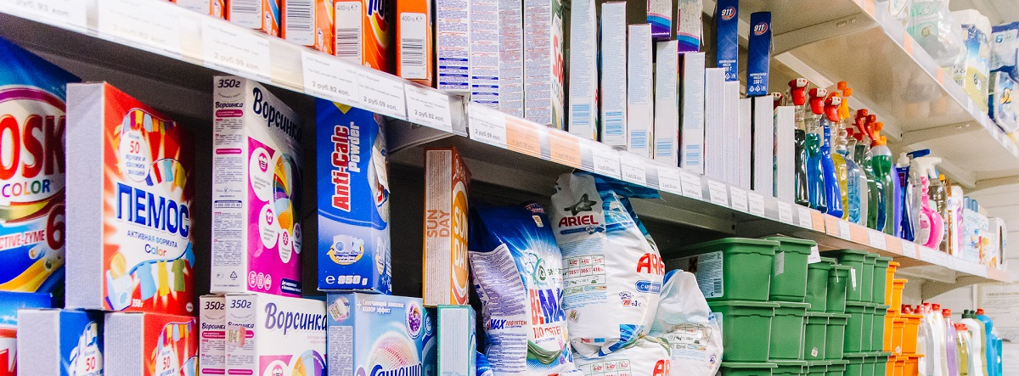
Определение наличия товара на полках
Команда микромолекула 1100

Slide 2
Содержание
Парсинг и очистка данных
Анализ данных
Добавление фичей
Эксперименты с данными
Обучение
Рефлексия

Slide 3
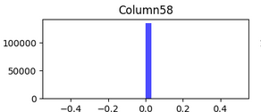
Парсинг и очистка данных
Считали данные SQL-запросами
Удалили неинформативные колонки
Пробелы заполнили средними значениями
Удалили одинаковые колонки

Slide 4
Анализ данных

Slide 5
Парсинг и очистка данных
Считали данные SQL-запросами
Удалили неинформативные колонки
Пробелы заполнили средними значениями
Удалили одинаковые колонки

